Slide 1
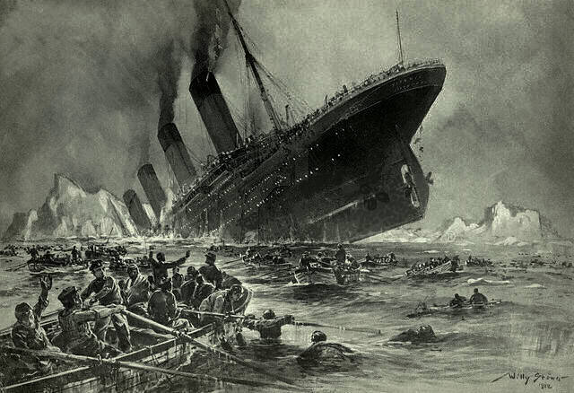
Uma data de notícias com data
Naufrágio do Titanic
Dinis Manuel Alves
https://guardafactos.com/

Slide 2
As efemérides são óptimas para artigos de fundo de catálogo. Se formos amealhando alguns artigos, algumas notícias ano após ano, quando dermos conta temos dossier pronto. Pode ser para um suplemento num jornal em papel, e sabemos como os suplementos ajudam a equilibrar os minguados porta-moedas das redacções. Com criatividade, e sempre algum trabalho, podemos esticar as orelhas à data, descobrindo assuntos conexos, transpondo a data para a actualidade – “E se fosse hoje, como se teriam passado as coisas?”… São, quando bem trabalhadas, uma viagem pela memória muito do agrado dos leitores. O naufrágio do Titanic tem o selo de ter sido e de continuar a ser o mais mediático de sempre. Acrescentando-lhe um número redondo, no caso o 100, no caso o centenário da terrível tragédia, pode originar um sem-fim de artigos para respigar, para publicar. Foi o que fizemos em 2012 no portal da Associação dos Portos de Portugal (APP). Coligimos mais de uma centena de notícias, difundidas a partir de 13 de Abril. De quando em vez, leia-se uma vez por ano, vamos ao baú do pronto-a-enviar e repete-se a série, ou quase se repete – retiram-se alguns artigos, acrescentam-se novidades.
Em 2021 (14 a 17 de Abril) difundimos quatro newsletters contendo 74 artigos, com registo aqui neste powerpoint
Também pode aceder à integra das notícias sobre o Titanic no dossier temático que a APP disponibiliza aqui: http://www.portosdeportugal.pt/detail.php?nID=7858

Slide 3
14.04.2021

Slide 4
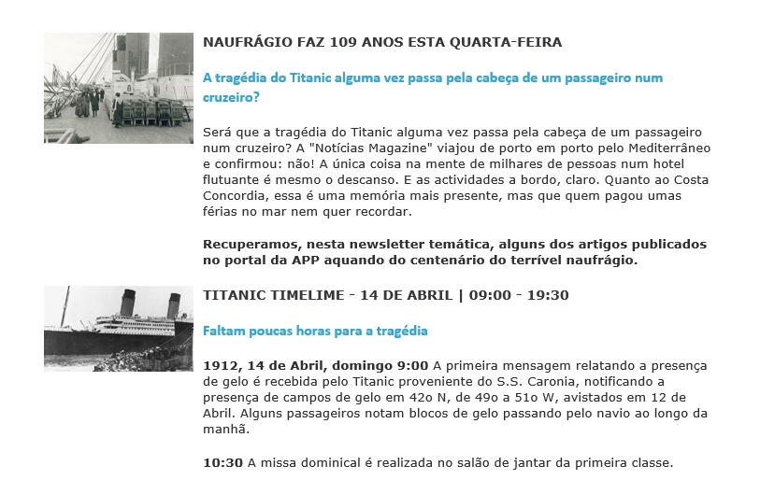

Slide 5
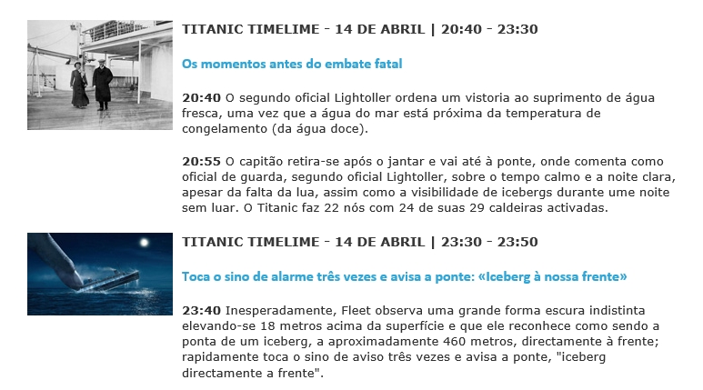

Slide 6
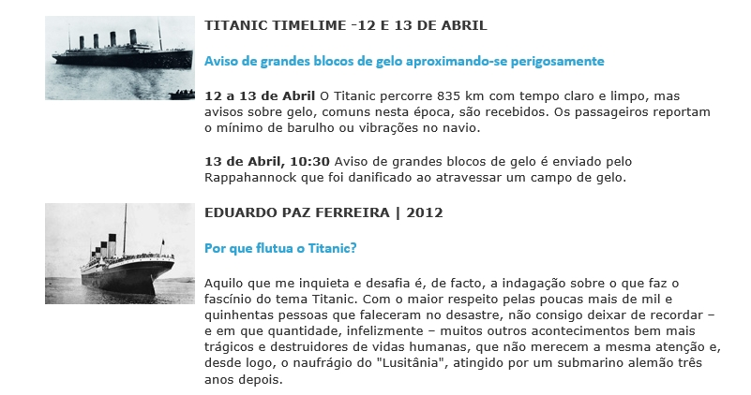

Slide 7
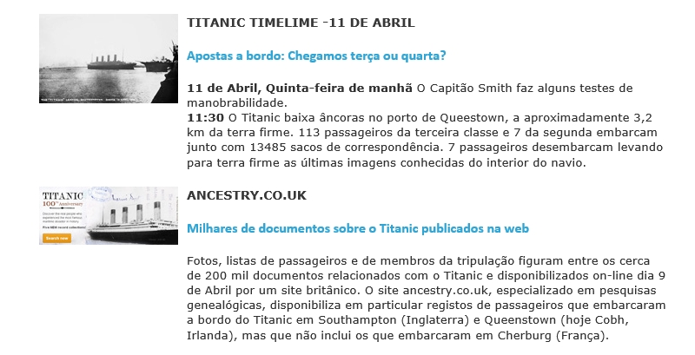

Slide 8
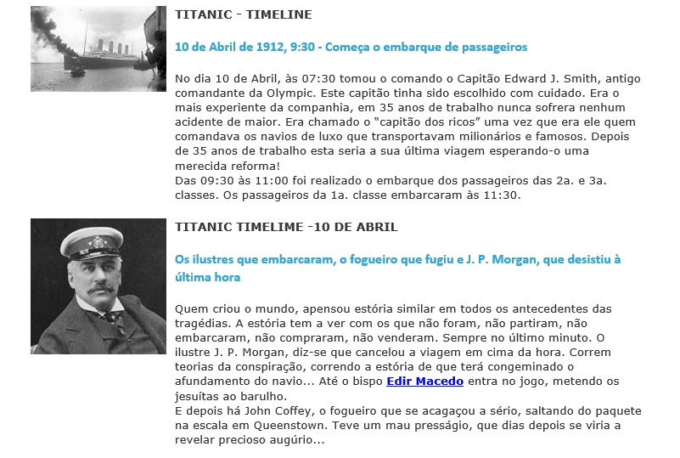

Slide 10
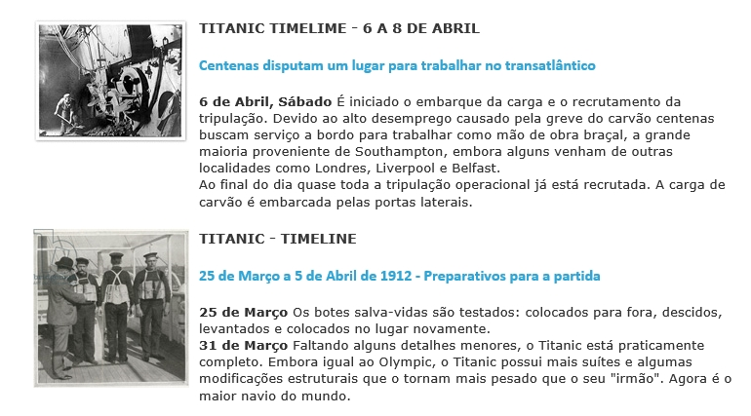

Slide 11
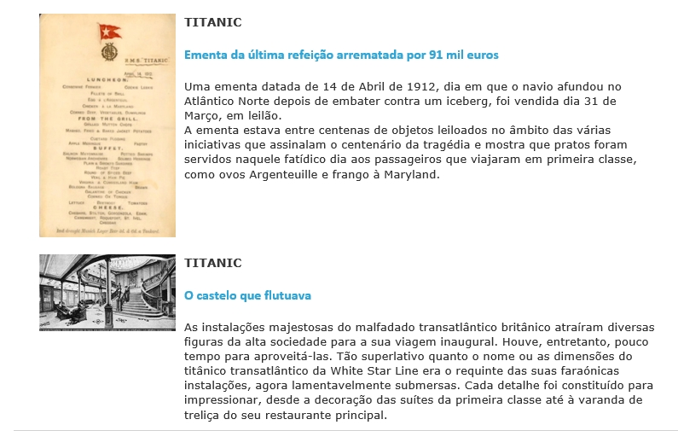

Slide 12
15.04.2021

Slide 13
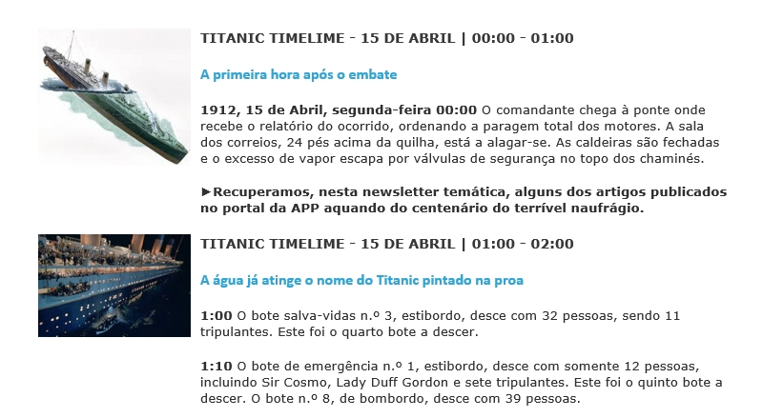

Slide 14
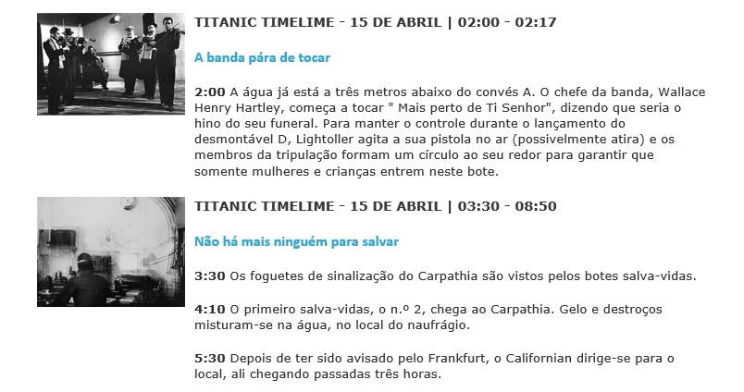

Slide 15
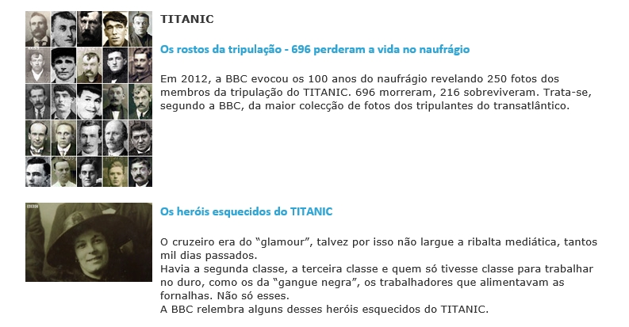

Slide 16
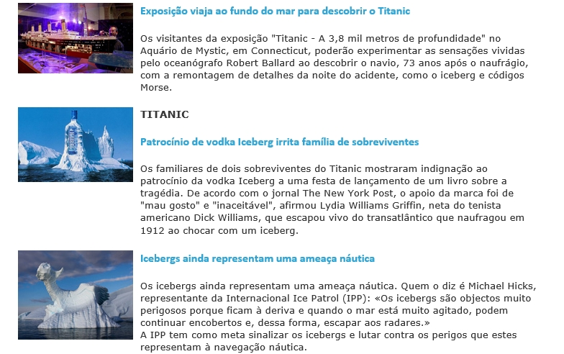

Slide 17
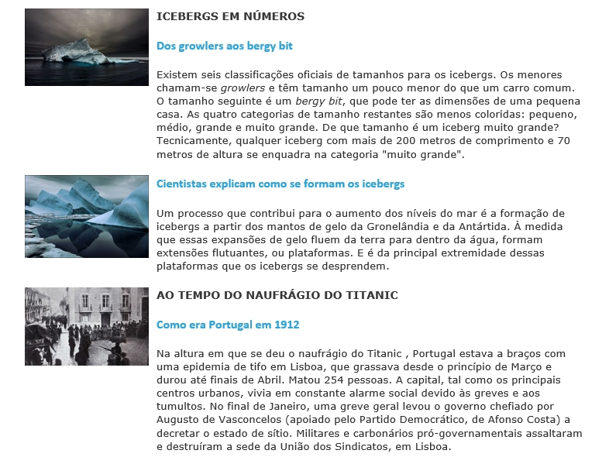

Slide 18
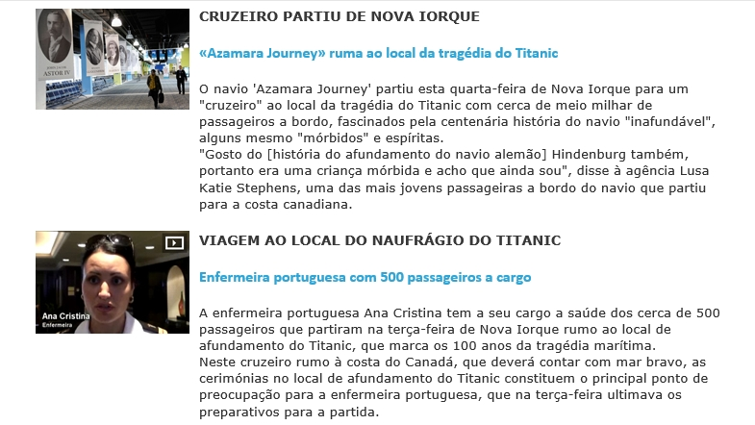

Slide 19
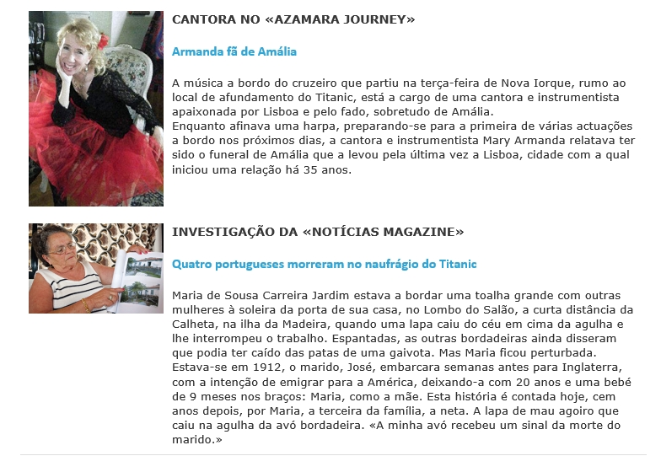

Slide 20
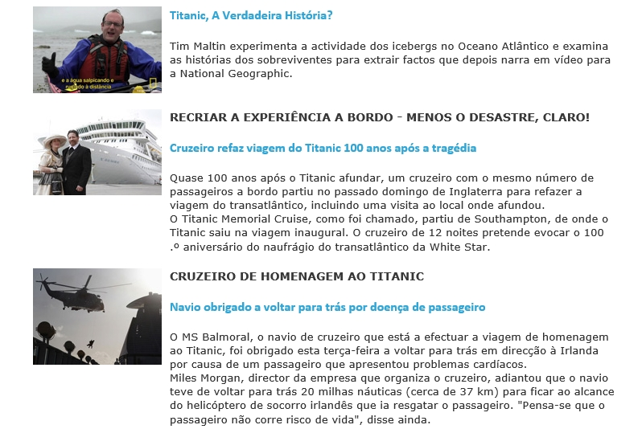

Slide 21
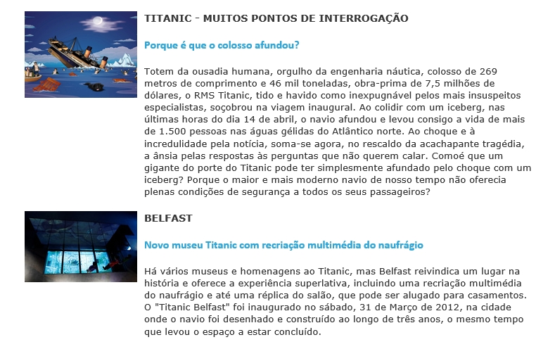

Slide 23
16.04.2021

Slide 24
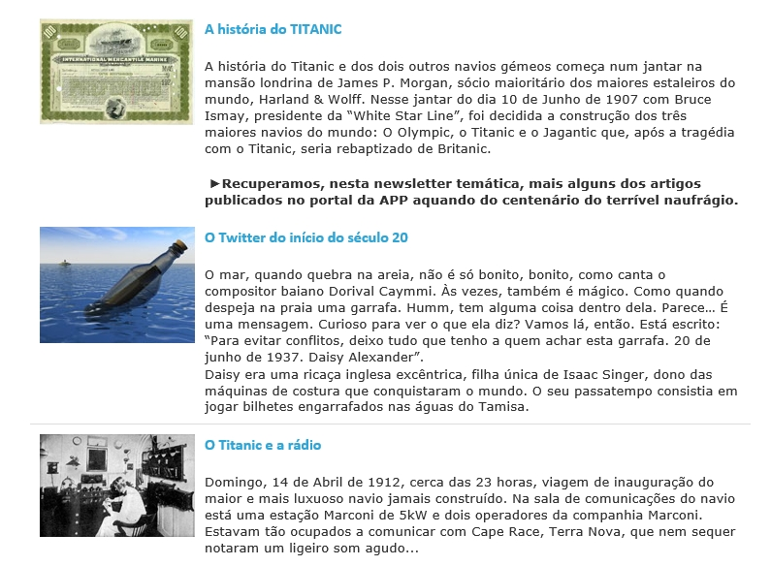

Slide 25
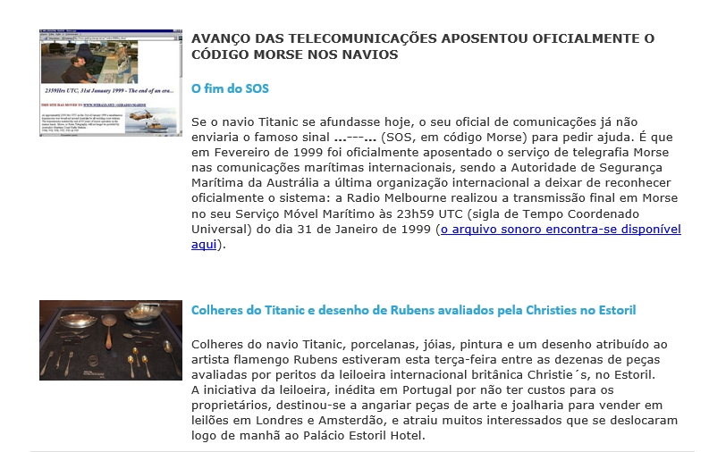

Slide 26
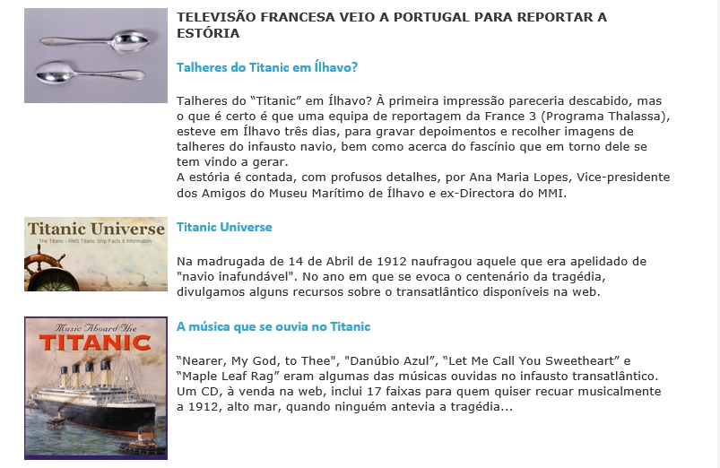

Slide 27
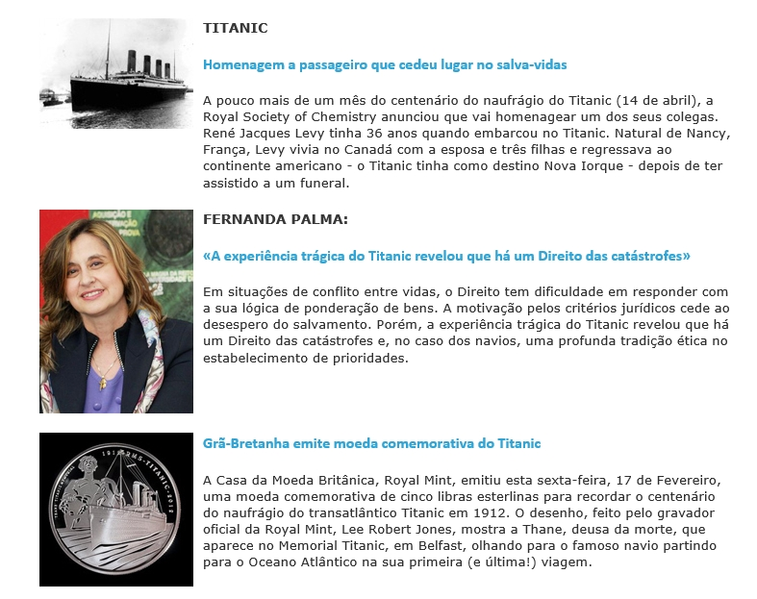

Slide 28
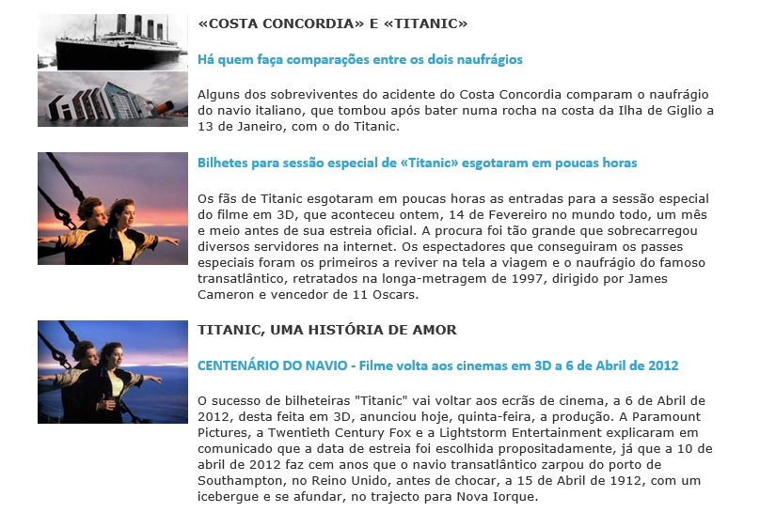

Slide 29
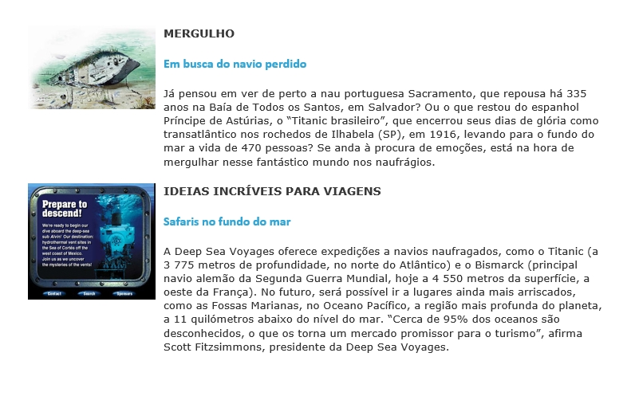

Slide 30
17.04.2021

Slide 31
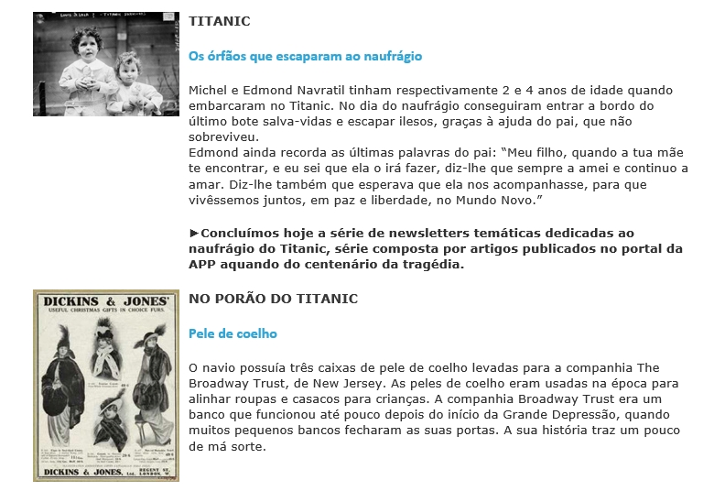

Slide 32
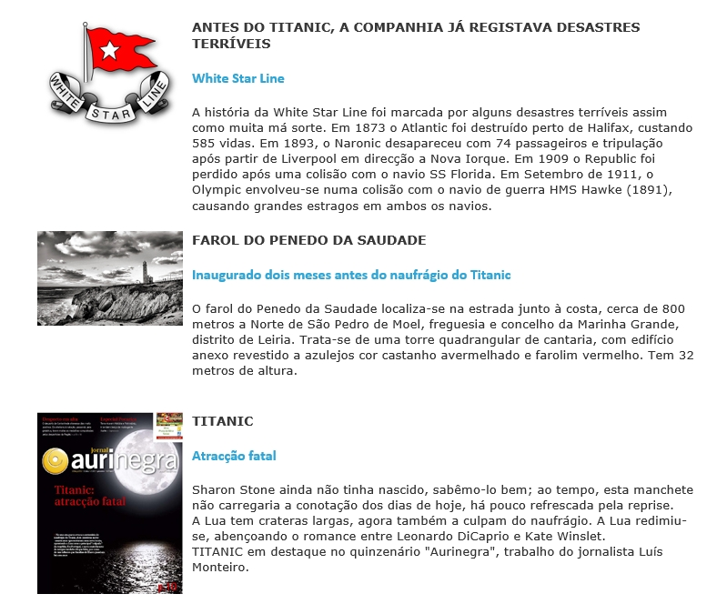

Slide 33
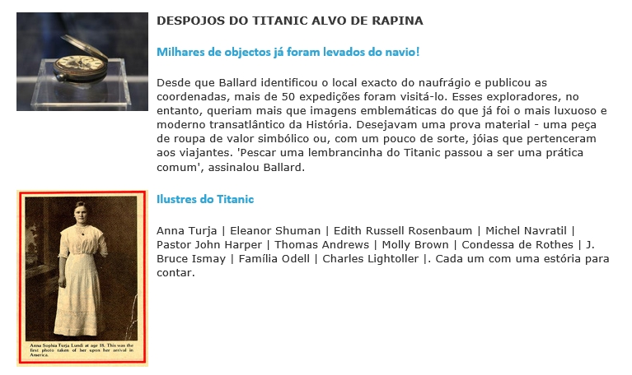

Slide 34
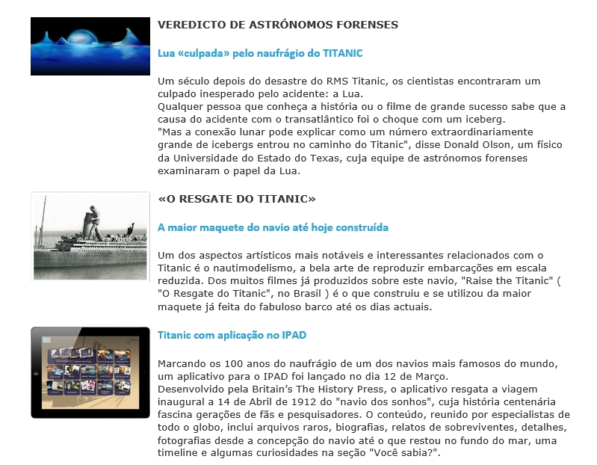

Slide 35
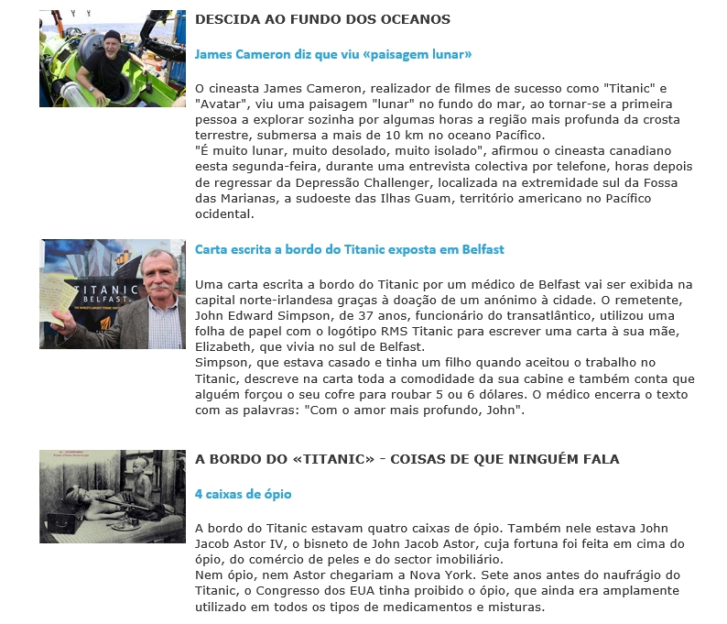

Slide 36
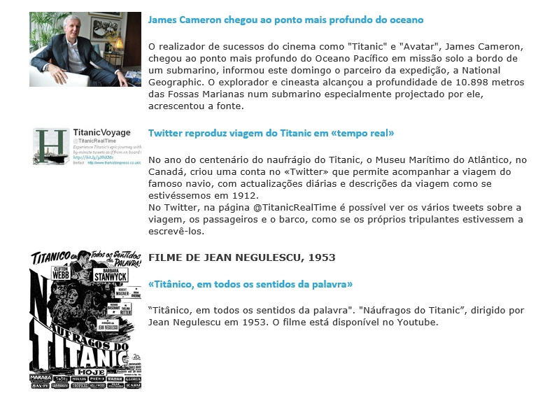

Slide 37
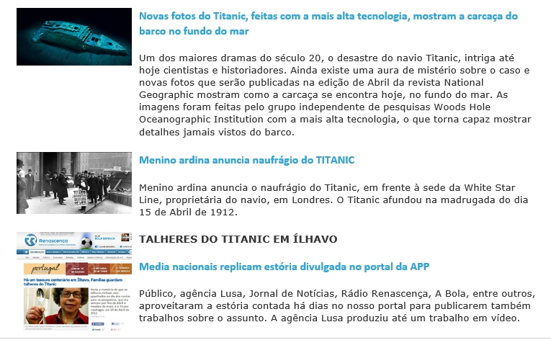

Slide 38
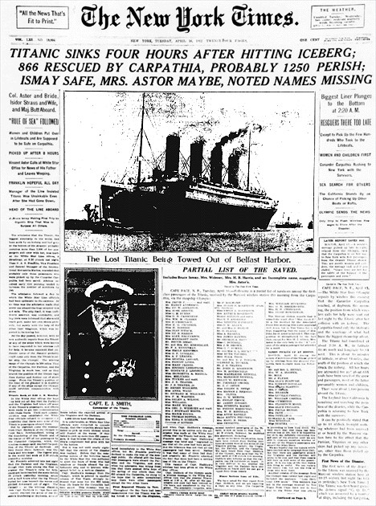

Slide 39
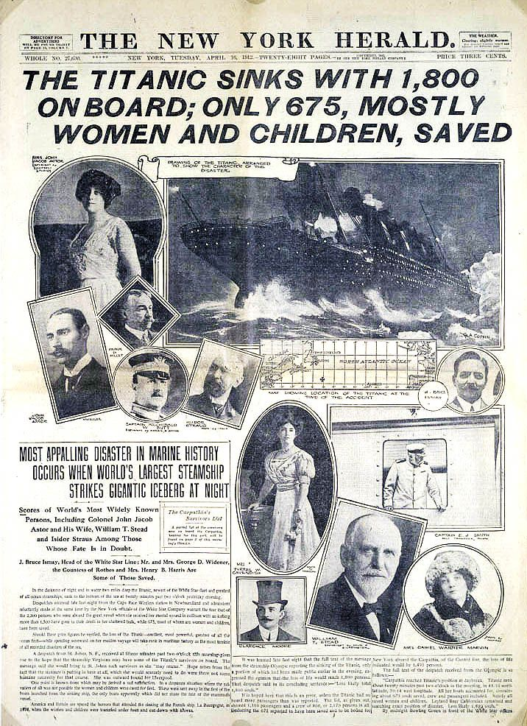

Slide 40
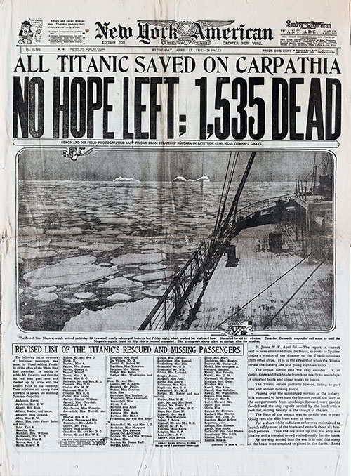

Slide 41
